Slide 1
如何教國語日報的佳言美句
寫佳言美句的用處：
1.星雲大師說：「多讀、多看、多寫，多背佳言美句，跟別人談話就能言詞有內容。」
2.寫作時能使用佳言美句，文章就有深度和內函。別人看了會說，你好有學問。

Slide 2
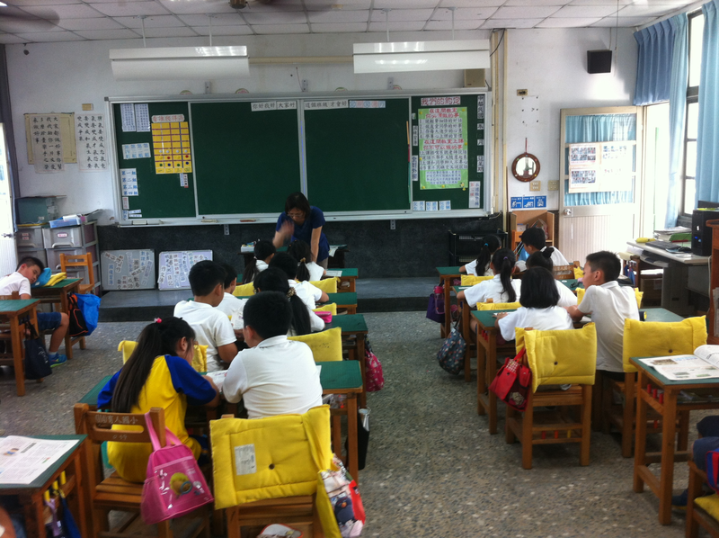
如何教國語日報的佳言美句
一、全班共讀一篇兒童園地文章。

Slide 3
二、找出文章中有四字語詞的句子。 三、老師說明佳言美句的條件，要有形容詞 或四字語詞。 四、全班唸完一段，就討論有沒有四字語詞。

Slide 4
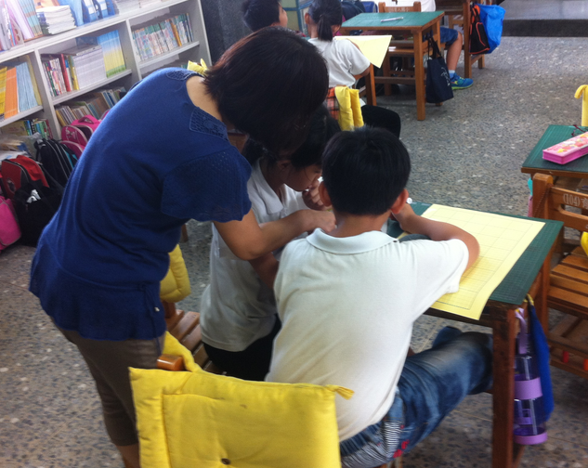
分組練習
兩人一組一起找四字語詞，老師巡視指導。

Slide 5
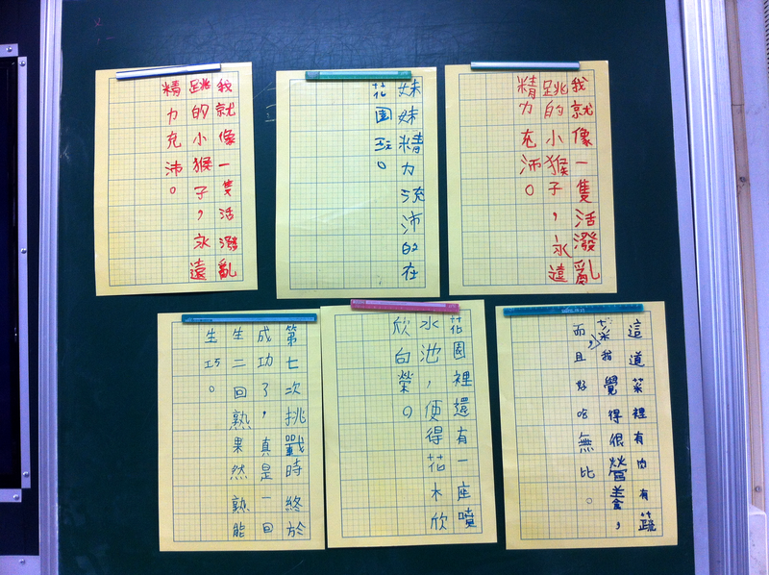
佳言分享
把佳言美句貼在黑版上，大家分享檢討

Slide 6
老師帶領孩子唸佳言美句並討論

Slide 7
製作簡報指導孩子抄佳言美句

Slide 8
國語日報的佳言美句哪裡最多？
答：1.小學生的兒童園地版。
2.故事版。
3.家庭版
哪裡的文章不適合佳言美句？
答：有關新聞的報導例如校園、焦點新聞。

Slide 9
我們來欣賞佳言美句
1.西瓜，穿著綠黑相間的條紋衣裳，圓滾滾、
胖嘟嘟的逗趣，模樣真討人喜歡。
2.溫暖的陽光照射著小豆芽，一顆顆小豆芽
就像清脆悅耳的音符般跳動。
3.從小，媽媽刻苦耐勞，省吃儉用，只為了
讓我生活無虞，點點滴滴，我感激在心頭。

Slide 10
練習從國語日報抄佳言美句

